Slide 1

Curso de EXCEL Parte 1/3

Slide 2
Horario
Entendiendo la interfaz de Excel
Formato de datos
Funciones básicos
Fórmulas

Slide 3
Entendiendo la interfaz de Excel

Slide 4
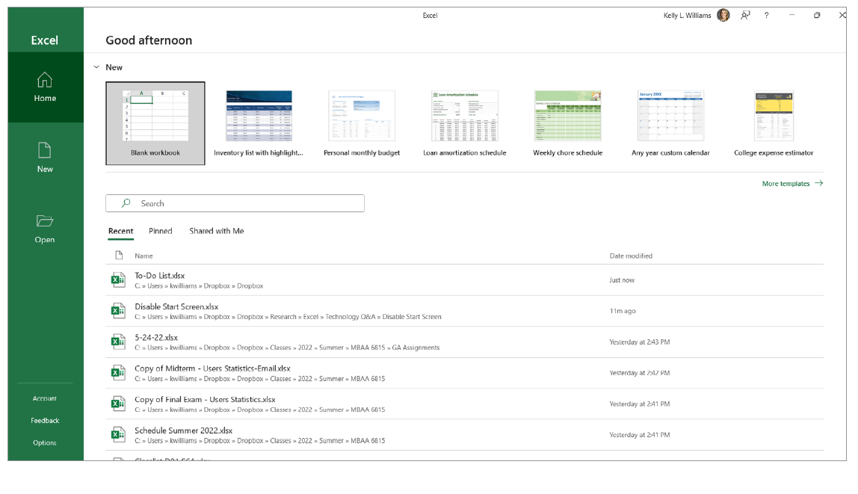
Haga clic en el libro en blanco (“Blank Workbook”) para iniciar un nuevo archivo

Slide 5
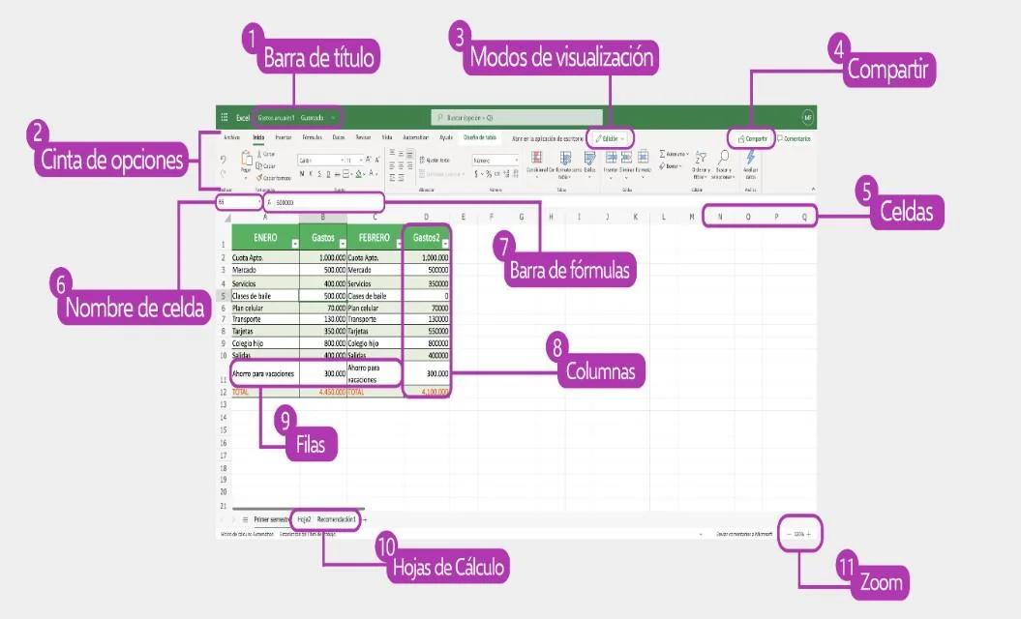

Slide 6
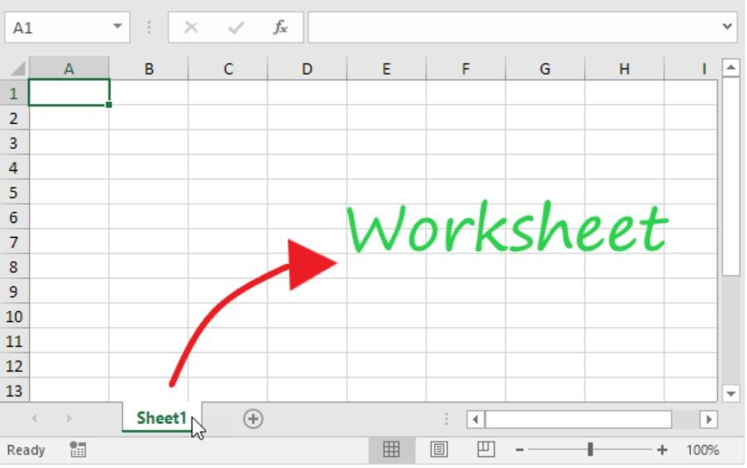
HOJA DE CÁLCULO
Añadir una otra hoja de cálculo

Slide 7
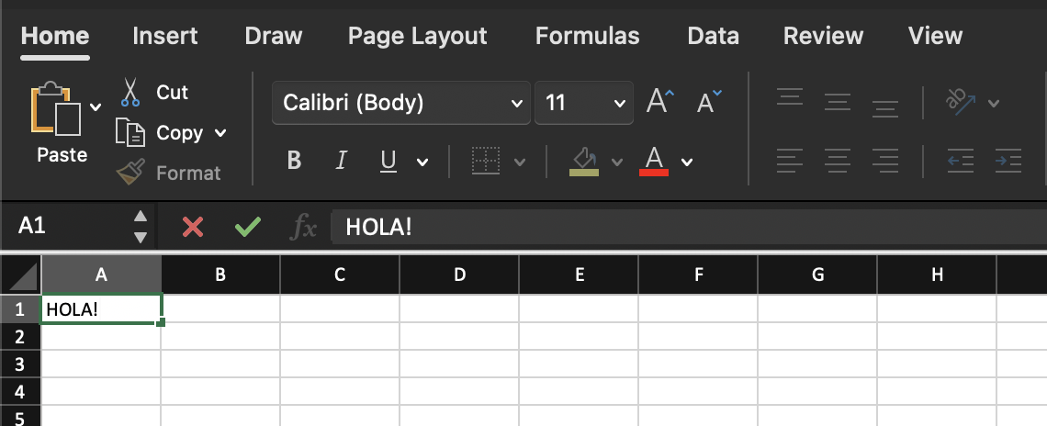
LA BARRA DE FÓRMULAS
La barra de fórmulas está ubicada encima del área de la hoja de trabajo y muestra el contenido de la celda actualmente seleccionada. Los usuarios pueden ingresar, editar y evaluar fórmulas en la barra de fórmulas.

Slide 8
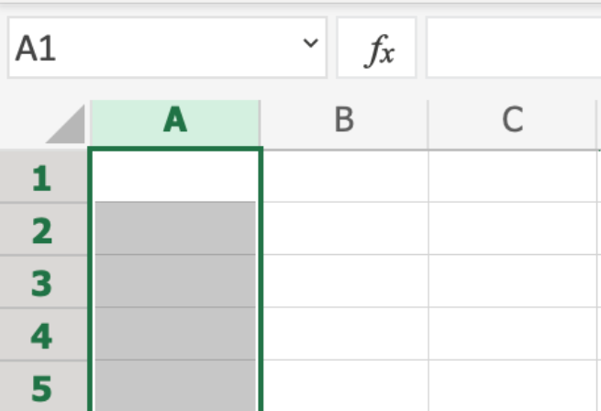
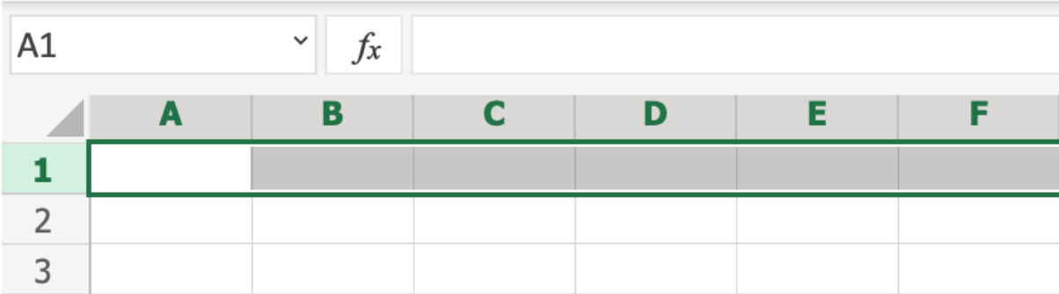
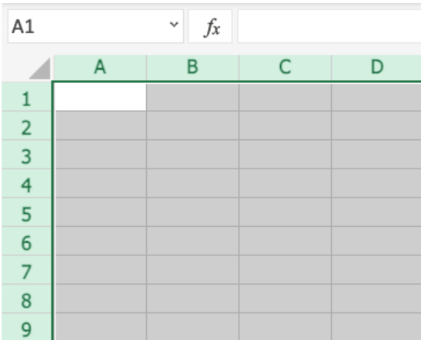
SELECCIONANDO COLUMNAS SELECCIONANDO FILAS
SELECCIONANDO TODA LA HOJA
(Ctrl + a)

Slide 9
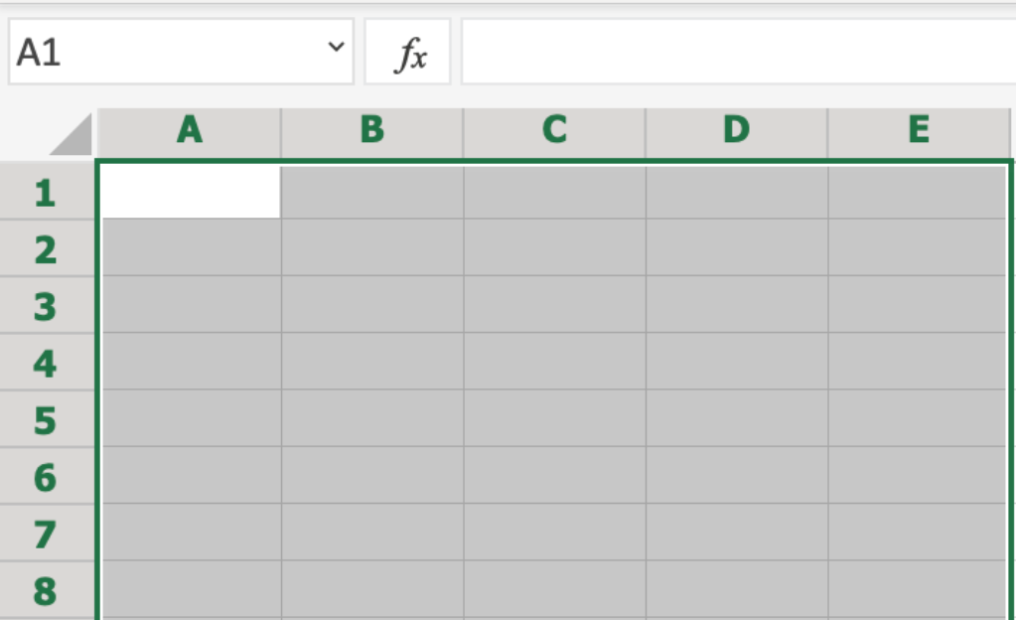
SELECCIÓN DE RANGO
Haga clic izquierdo en A1 y arrastre el cursor hasta E8
OR
Haga clic izquierdo en A1 → mantenga presionado Shift → haga clic izquierdo en E8

Slide 10
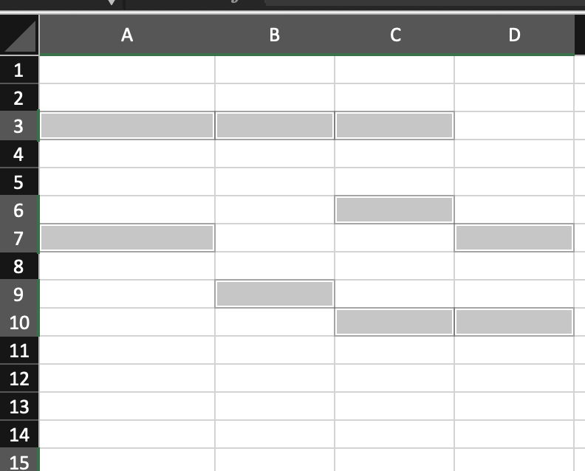
SELECCIÓN DE CELDA INDIVIDUAL
Presione la tecla “Ctrl” mientras haga clic en las celdas que desea seleccionar

Slide 11
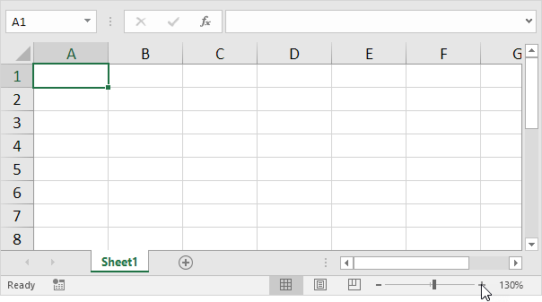
ACERCAR/ALEJAR
Presione la tecla "Ctrl" mientras mueve dos dedos hacia arriba y hacia abajo en el teclado
O use el control deslizante de Zoom

Slide 12
2. Formato de datos

Slide 13
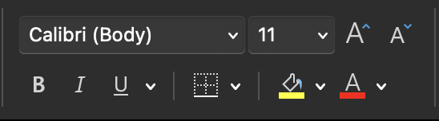
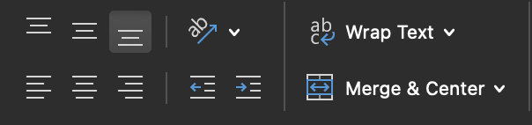
FORMATO DE DATOS DE CELDA
Tamaño de fuente
Tipo de fuente
Alineación
Ajustar texto
Color de fuente
Negrita, Cursiva, Subrayar
Resaltar celda
Combinar celdas + Centrar texto

Slide 14
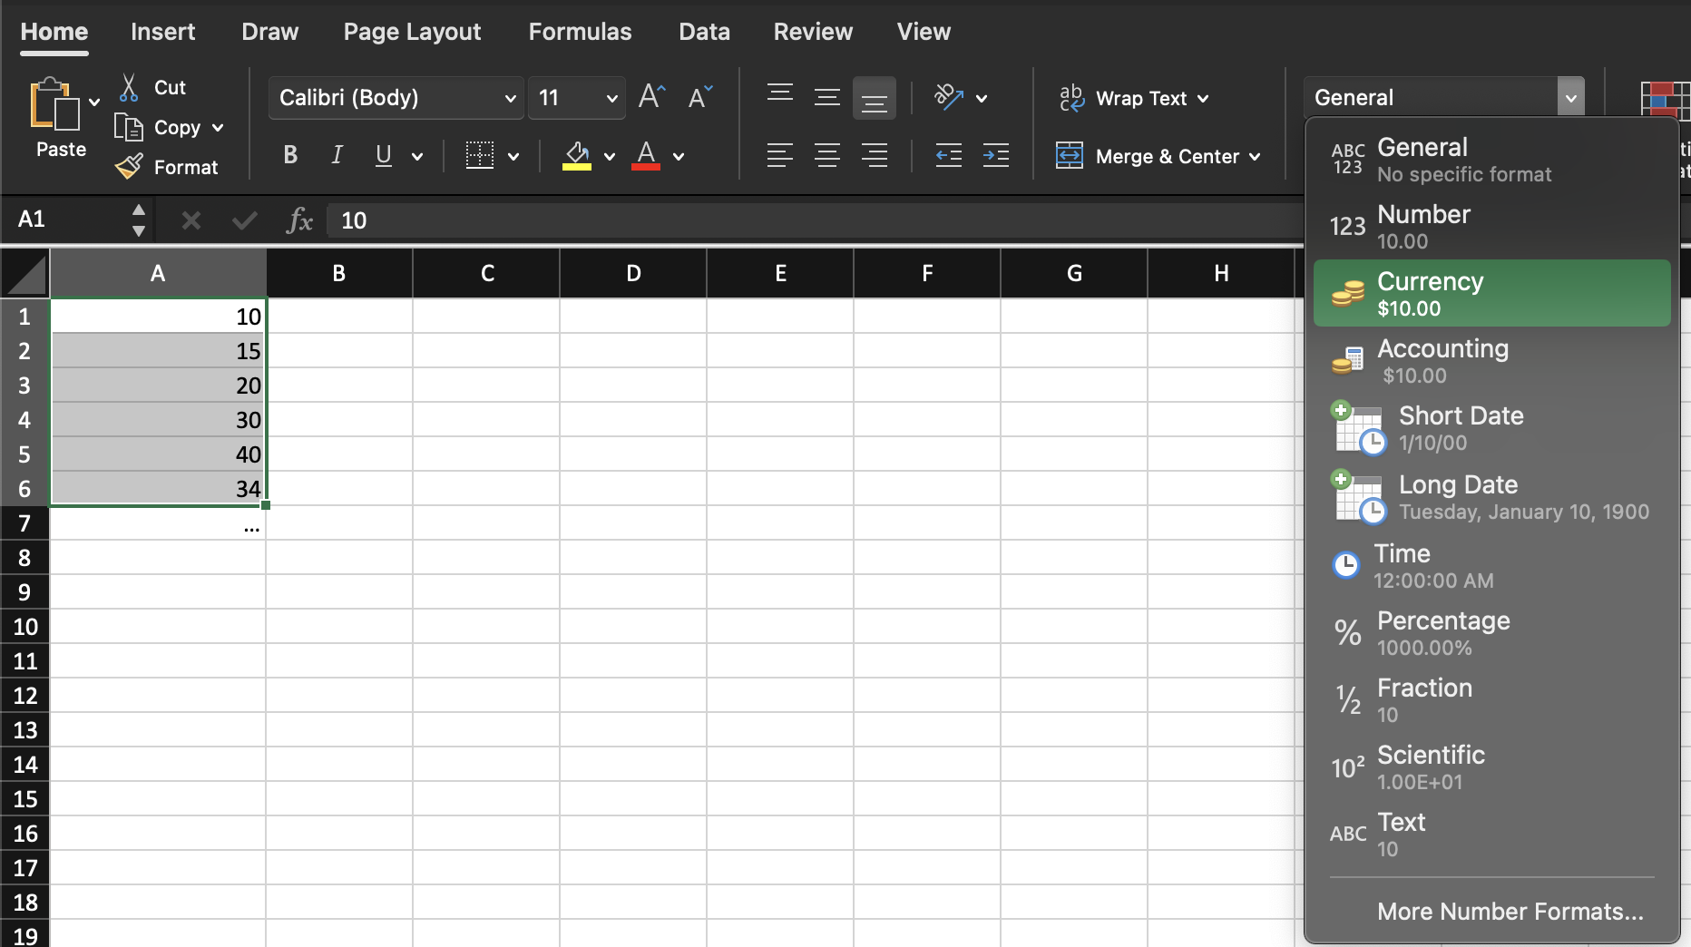
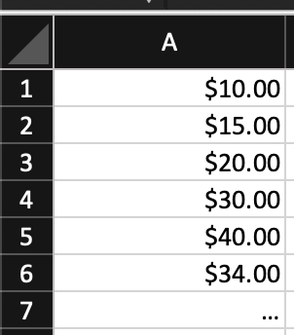
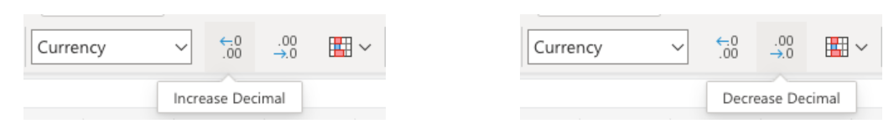
FORMATO DE NÚMEROS

Slide 15
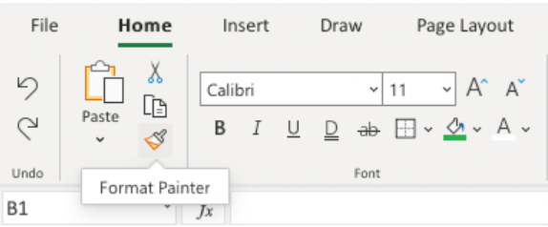
COPIAR FORMATO
El copiador de formato es un comando que le permite copiar el formato de una celda a otra

Slide 16
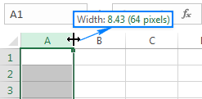
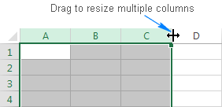
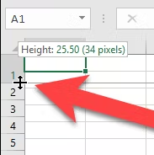
AJUSTAR COLUMNAS/FILAS

Slide 17
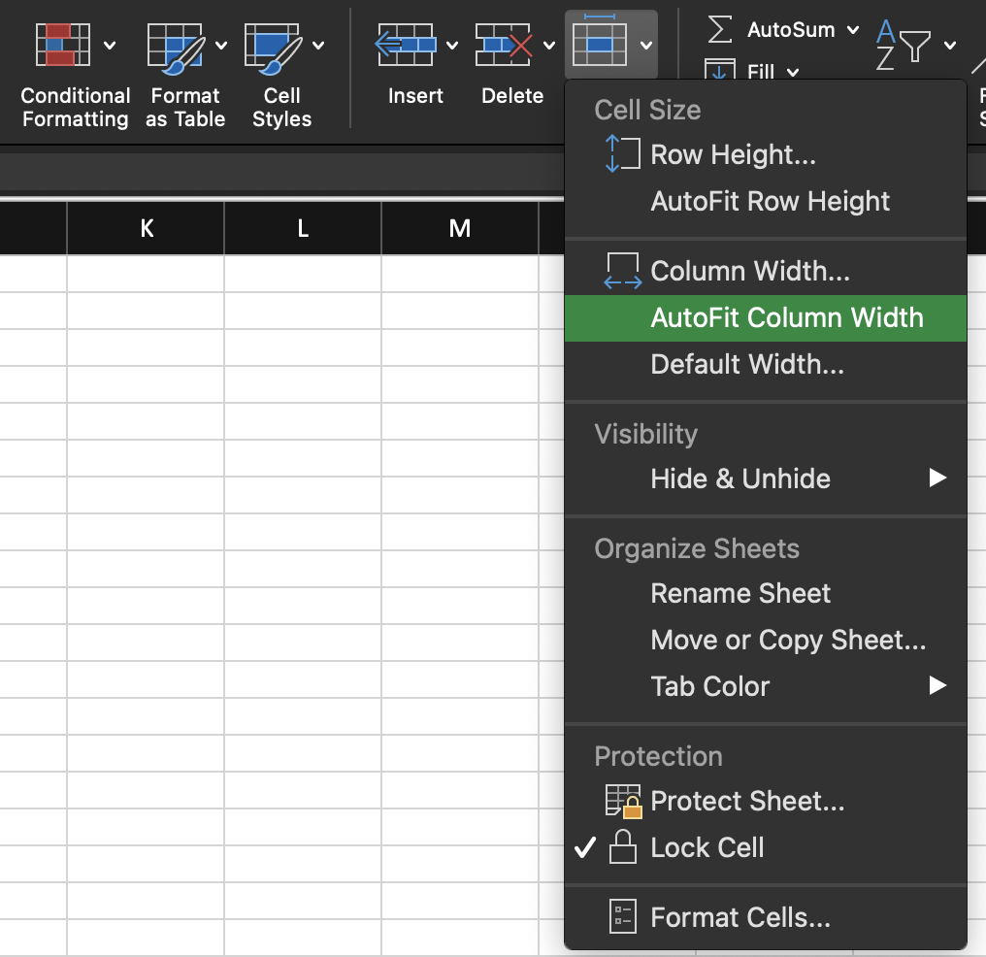
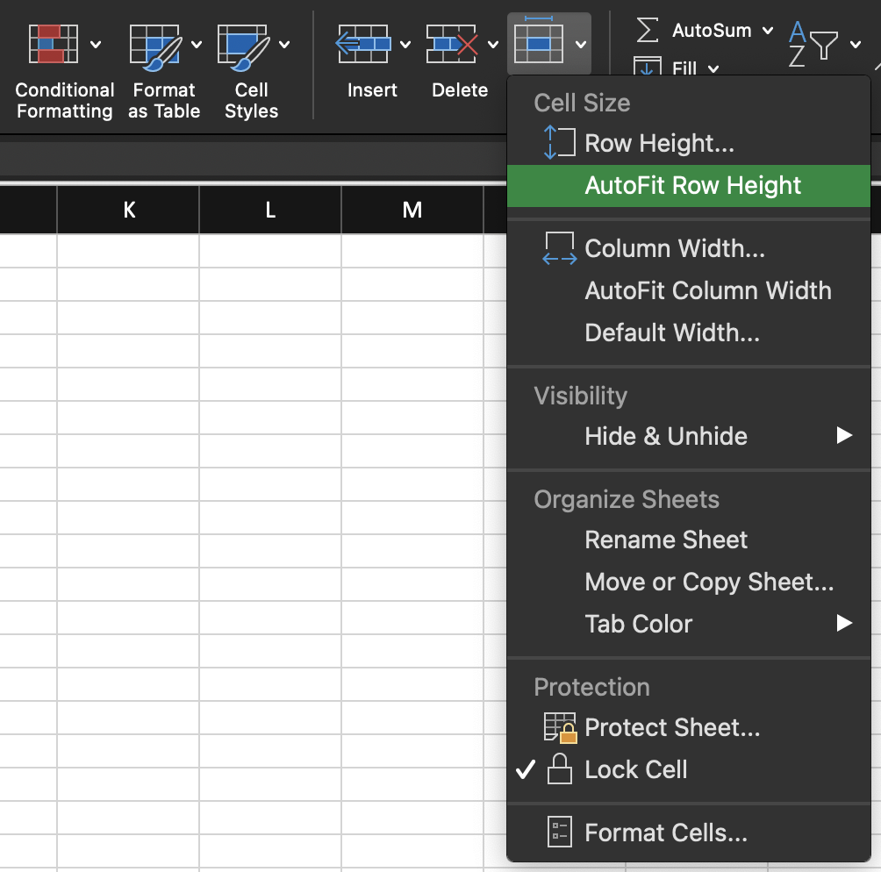
AJUSTE AUTOMÁTICO DEL ANCHO DE LA COLUMNA O LA ALTURA DE LA FILA

Slide 18
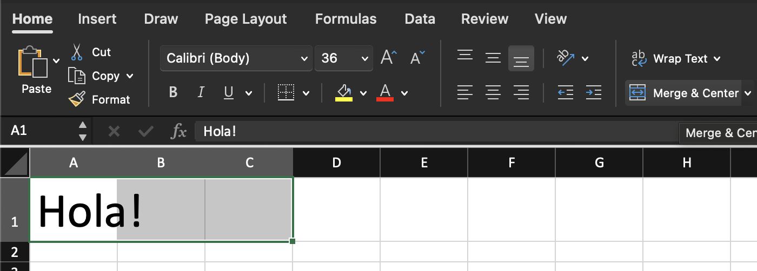
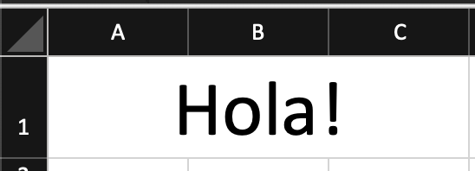
COMBINAR CELDAS

Slide 19
3. Funciones básicos

Slide 20
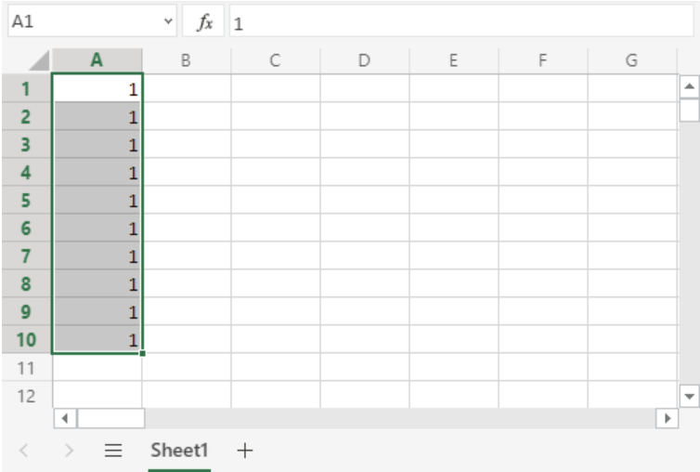
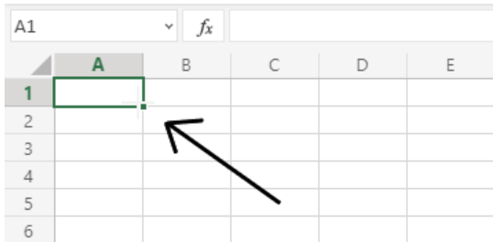
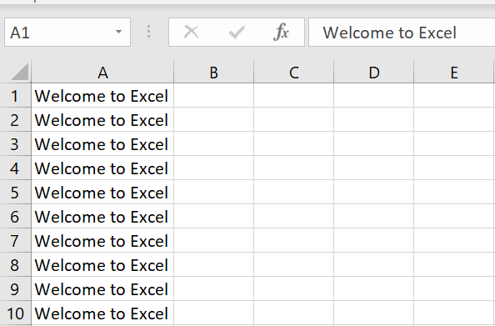
AUTORRELLENO
Copias de relleno
El relleno se puede usar para copiar. Se puede usar tanto para números como para palabras.

Slide 21
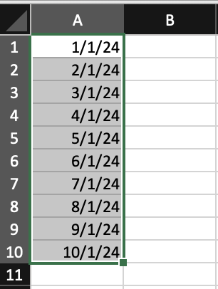
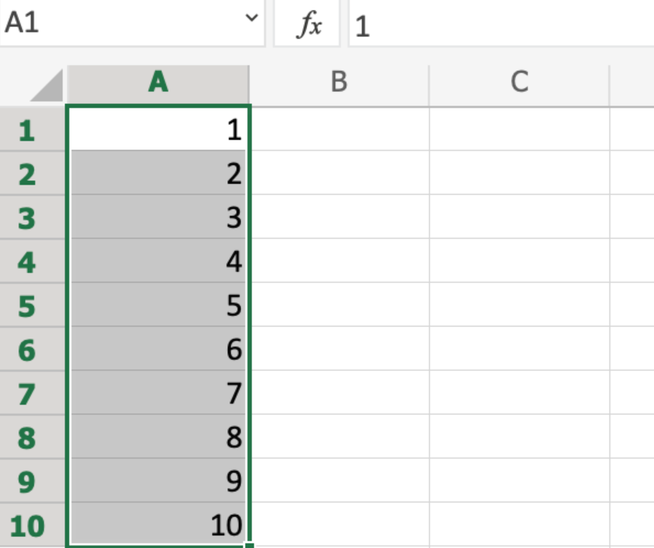
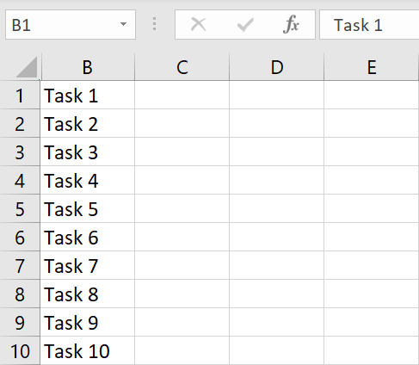
AUTORRELLENO
SECUENCIA DE FECHAS
SECUENCIA DE NÚMEROS
COMBINANDO PALABRAS Y LETRAS

Slide 22
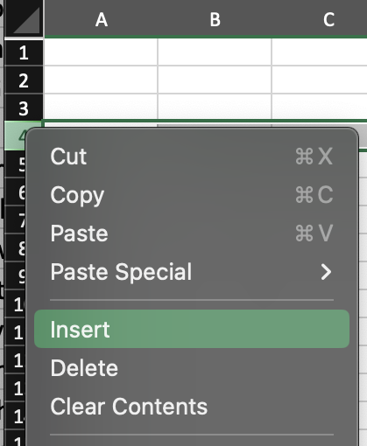
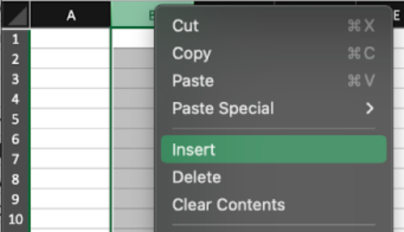
NUEVA COLUMNA NUEVAS FILAS
Cree una nueva columna junto a la columna B:
Haga clic derecho en la columna y seleccione “Insert”
Cree una nueva fila debajo de la fila 4:
Haga clic derecho en la fila y seleccione “Insert”

Slide 23
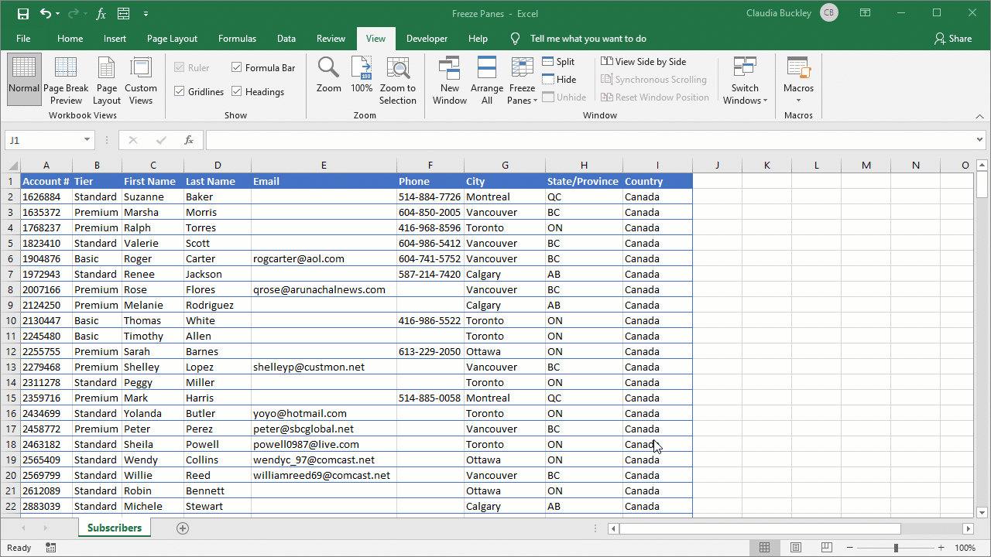
DIVIDIR/CONGELAR PANELES
Haga doble clic en laxa línea de división para eliminarla

Slide 24
(Windows) Atajos de teclado
Ctrl + :
a (Seleccionar todo)
z (Deshacer)
y/Ctrl+Shift+z (Rehacer)
c (Copiar)
v (Pegar)
b, u, i (Negrita, Subrayar, Cursiva)
f (Buscar)
o (Abrir archivo)
s (Guardar archivo)
Shift + s (Guardar archivo como un nuevo archivo)

Slide 25
4. Fórmulas de Excel
Ahora abra el archivo llamado "Inventario de películas"

Slide 26
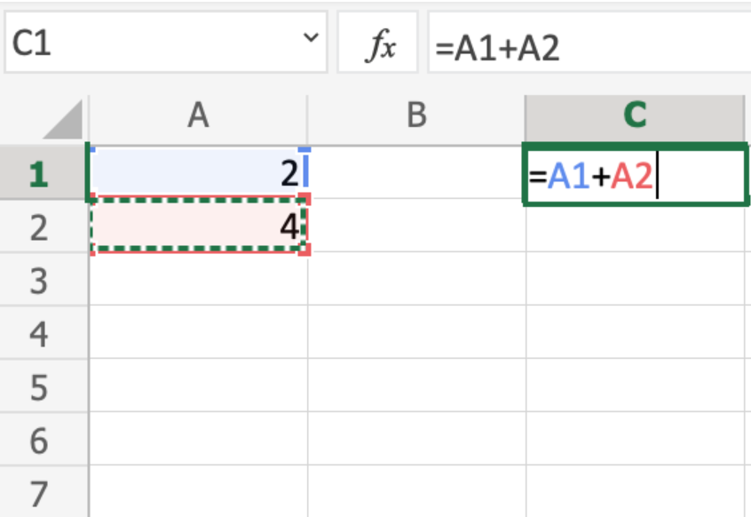
Fórmulas de Excel

Slide 27
FUNCIONES
Funciones de Excel: fórmulas integradas
p.ej.: =SUM()
A continuación, aplíquelo a un rango:
p.ej.: =SUM(A1:A5)*
*A1:A5 significa “desde A1 hasta A5”

Slide 28
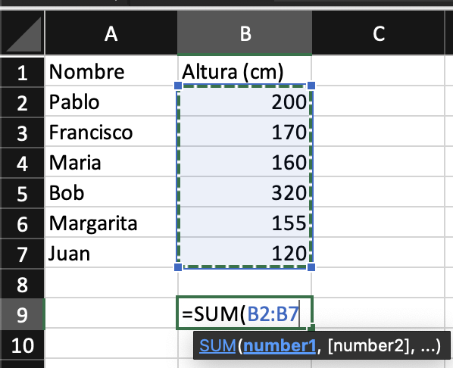
FUNCIÓN SUMA

Slide 29
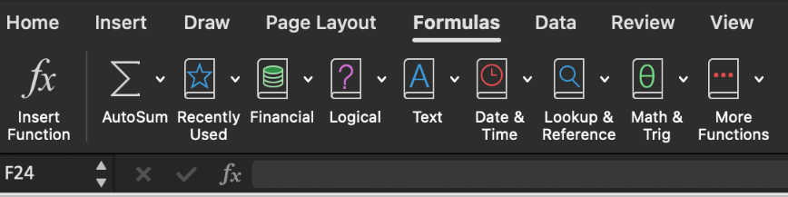
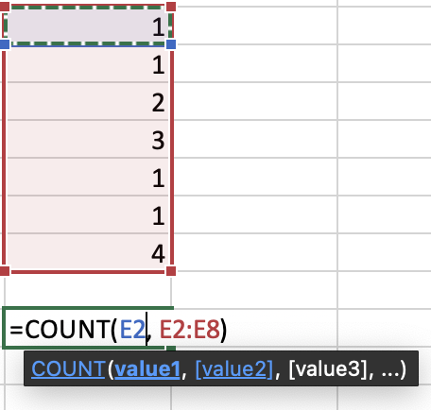
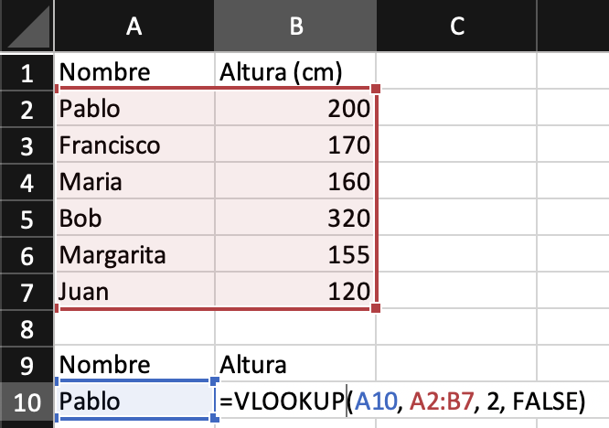
MAS FUNCIONES
AVERAGE() – Encuentra el promedio de los valores en el rango
MIN() – Encuentra el valor mínimo en el rango
MAX() – Encuentra el valor máximo en el rango
COUNT()
VLOOKUP()

Slide 30
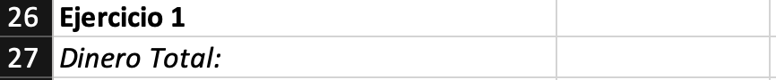
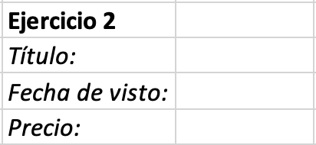
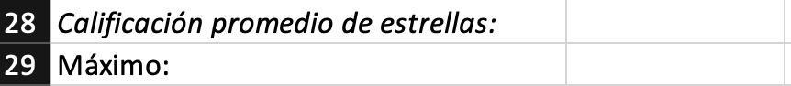
Abre la segunda hoja de cálculo llamada “Inventario de películas”
Pruebe: Ejercicio 1
¿Cuánto dinero gastó en películas en total?
¿Cuál es la calificación promedio de las estrellas de las películas que vio?
¿Cuál fue la película más cara?
Pruebe: Ejercicio 2
Elija cualquier título de película
Use VLOOKUP() para encontrar cuándo la vio
Use VLOOKUP para encontrar el precio de la película

